Slide 1

স্বাগতম

Slide 2
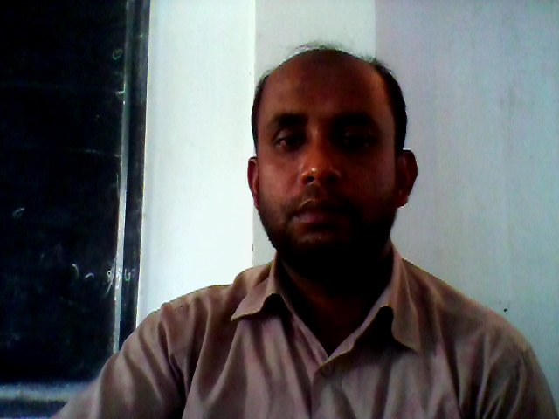
পরিচিতি
মোঃ মকবুল হোসন (সহকারী শিক্ষক)
আই ডি নং ২০
বুধইল দ্বি- মুখী দাখিল মাদ্রাসা
পাঁচবিবি –জয়পুরহাট।
শ্রেণীঃ নবম
বিষয়ঃ বাংলাদেশ ও বিশ্বপরিচয়
প্রথম অধ্যায়, প্রথম পরিচ্ছেদ
বিষয়বস্তুঃ সমাজ,সংস্কৃতি ও সভ্যতা
সময়ঃ ৪০ মিনিট
তারিখঃ ২৬/ ১০/২০১৩

Slide 3
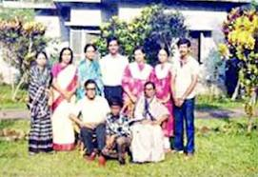
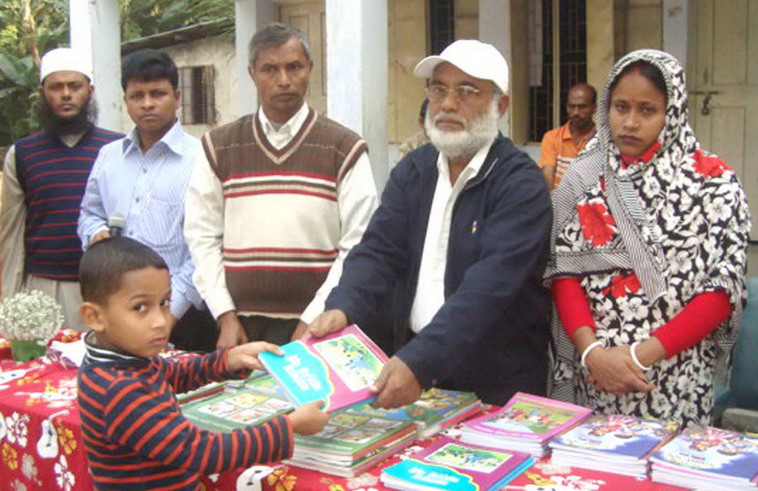
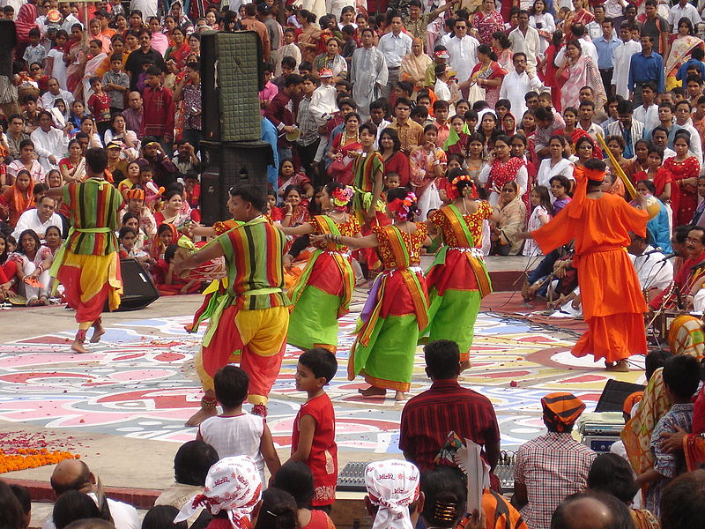
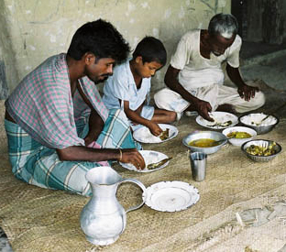
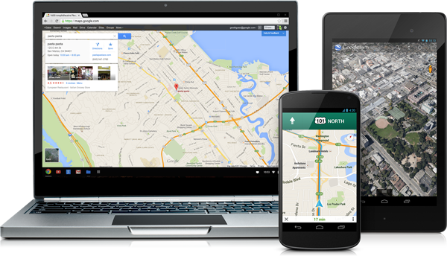
সংবদ্ধ জনসমষ্টি
সহযোগীতার মনোভাব
প্রথা
খাওয়াদাওয়া
যান্ত্রিক কলাকৌশল

Slide 4
সমাজ, সংস্কৃতি ও সভ্যতা

Slide 5
আজকের পাঠে যা শিখতে পারবে -
সমাজবিজ্ঞান কি তা বলতে পারবে।
সমাজের উপাদান কি তা বলতে পারবে।
সংস্কৃতির প্রকার ভেদ সন্মন্ধে লিখতে পারবে।

Slide 6
অগাস্ট কোঁৎ ১৮৩৯ সালে sociology শব্দটি প্রবর্তন করেন। sociology শব্দটি ল্যাটিন ভাষা socious এবং গ্রীক শব্দ logos থেকে এসেছে।
সমাজবিজ্ঞান
ফরাসি সমাজবিজ্ঞানী অগাস্ট কোঁৎ
ডুর্খেইম
ম্যাকাইভার এন্ড পেজ
সমাজবিজ্ঞানই একমাত্র বিজ্ঞান যা সমাজ এবং সামাজিক মানুষের সম্পর্ক নিয়ে আলোচনা করে।
সমাজবিজ্ঞান হল সামাজিক প্রতিষ্ঠানের বিজ্ঞান।

Slide 7
সমাজেরউপাদান
সংঘবদ্ধ মানুষ
পারস্পারিক সহযোতা
ক্রিয়া প্রতিক্রিয়া
সাদৃশ্য ও বৈসাদৃশ্য
সহযোগীতার মনোভাব

Slide 8
একক কাজঃ
সমাজবিজ্ঞান কি?
সংঘবদ্ধ জনসমষ্টিকে কি বলে?
সমাজের উপাদানগুলোর নাম লিখ।

Slide 9

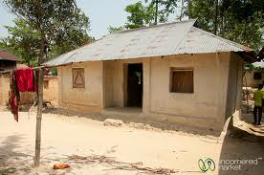
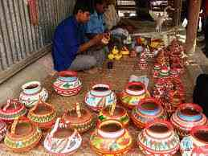
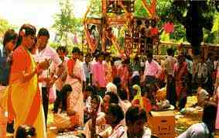
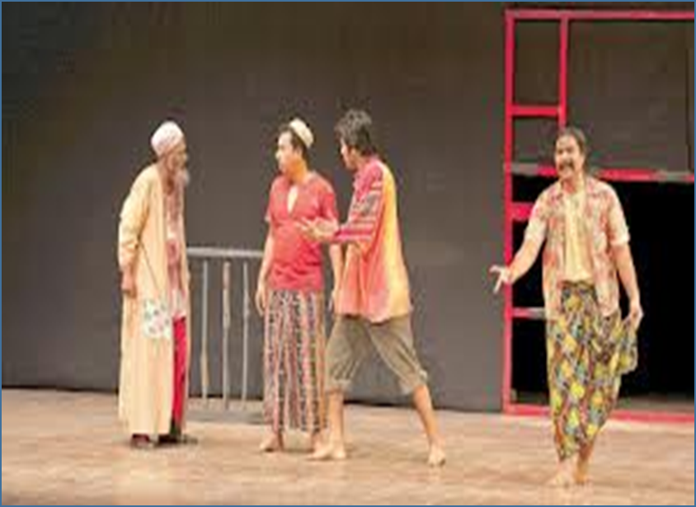
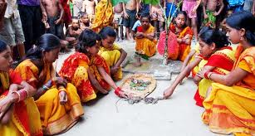
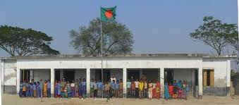

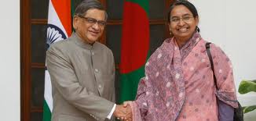
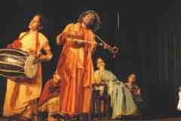
মানুষের জীবনের সব দিকগুলো সংস্কৃতির অন্তভক্ত। সংস্কৃটি হল মানুষের আচারণের সমষ্টি। মানুষের আচার- ব্যবহার , জ্ঞান, বিজ্ঞান, শিল্পকলা, খাদ্যাভ্যাস, নৈতিকতা, মূল্যবোধ সবই সংস্কৃতি।

Slide 10
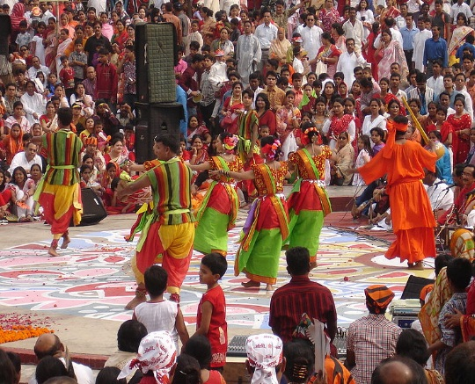
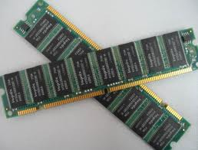
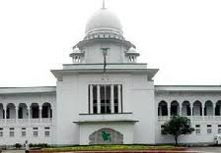
বস্তুগত
অবস্তুগত

Slide 11
দলীয় কাজঃ
সংস্কৃতির উপাদাগুলো আলোচনা কর।

Slide 12
মূল্যায়নঃ
সমাজ কি ?
সমাজের দুটি উপাদানের নাম বল।
বস্তুগত সংস্কৃতির একটি তালিকা প্রস্তুত কর ।

Slide 13
বাড়ির কাজঃ
সংস্কৃতি কি? অবস্তুগত সংস্কৃতির তিনটি চিত্র অংকন কর।

Slide 14

ধন্যবাদ

